Slide 1
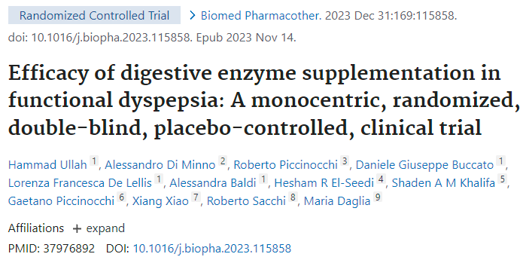
Fonksiyonel dispepside sindirim enzimi desteğinin etkinliği Tek merkezli, randomize, çift kör, plasebo kontrollü, klinik bir çalışma
Arş. Gör. Dr. E.İ. Şamil Arıcı
KTÜ Tıp Fakültesi Aile Hekimliği ABD

Slide 2
Giriş
Dispepsi, bağırsak hareketliliğindeki anormallikler, viseral aşırı duyarlılık ve genetik, enfeksiyöz/postenfeksiyöz ve psikososyal faktörler gibi çoklu patofizyolojik mekanizmaların neden olduğu, epizodik veya kalıcı karın ağrısı ya da üst GİS kanalında rahatsızlığa neden olan çok karmaşık bir hastalıktır.
Dünya genelinde nüfusun %10-30'unda görülen dispepsinin en sık görülen şekli, gastrointestinal (GİS) kanalın yapısal veya ülseratif lezyonları ile değil, zamanla kötüleşebilen fonksiyonel anormalliklerle karakterize olan fonksiyonel dispepsidir.

Slide 3
Giriş
“Roma Kriterleri” fonksiyonel dispepsiyi iki ana kategoriye ayırır:
Erken doyma ve yemek yeme ile indüklenen yemek sonrası dolgunluk ile karakterize Post Prandial Distress Sendromu (PDS)
Açlık veya yemek sonrası epigastriumda ağrı ve/veya yanma ile karakterize Epigrastik Ağrı Sendromu (EPS)

Slide 4
Giriş
Fonksiyonel dispepsi gelişimi için bilinen risk faktörleri arasında GİS enfeksiyonları (çoğunlukla Helicobacter pylori bakterisinin varlığıyla ilişkili), turist ishali, antibiyotik kullanımı, non-steroid anti-inflamatuar ilaç (NSAID) kullanımı, erken çevresel mikrobiyal maruziyet, sigara kullanımı, obezite ve psikososyal durumlar olarak algılanan stres (örn. anksiyete ve depresyon) yer almaktadır.

Slide 5
Giriş
Bilimsel çalışmalar, sindirim enzimlerinin eksikliğini veya olası işlev bozukluğunu dispepsi başlangıcı ile ilişkilendirmiştir.
Bu nedenle, takviye açısından bakıldığında, önceden var olan enzimatik aktiviteyi güçlendirebilen bu enzimlerden oluşan ürünlerin formüle edilmesi yararlı görünmektedir.
Bu enzimlerin GİS ortamında stabil oldukları, faydalı işlevlerini yerine getirdikleri ve fonksiyonel dispepsinin tekrarlayan semptomlarını hafiflettikleri görülmektedir.

Slide 6
Giriş
Bu nedenle, gastro-özofageal semptomları olan kişilerin uzman bir servise yönlendirilmesinden önce pratisyen hekimler tarafından ilk yaklaşım olarak çoklu enzimatik komplekslerin kullanılması faydalı olabilir.
Plasebo kontrollü randomize çalışmalar da dahil olmak üzere bazı klinik çalışmalar, tek başına veya probiyotiklerle birlikte kullanılan çeşitli sindirim enzimlerinin olumlu etkilerini göstermiştir.
Ayrıca, kullanımlarının güvenli ve iyi tolere edilebilir olması, kullanım uygunluklarını daha da artırmaktadır.

Slide 7
Giriş
Bu çalışma, fonksiyonel dispepsili bireylerde normal bir diyetin mantar fermantasyonundan elde edilen çoklu enzim tescilli karışımı ile desteklenmesinin etkinliğini ve tolere edilebilirliğini değerlendirmeyi amaçlamaktadır.
Yaşam kalitesindeki iyileşme bu çalışmanın birincil sonucudur.

Slide 8
Materyal ve Metot
Sindirim enzimi preparatına dayalı gıda takviyesi ve klinik çalışmada kullanılan plasebo
Bu klinik çalışmada kullanılan Poolzyme® Multi, Giellepi S.p.A. (Milano, İtalya) tarafından ticari olarak temin edilebilen tescilli bir çoklu enzim karışımına dayalı bir gıda takviyesidir.
Poolzyme® Multi takviyesi, her bitkisel kapsülünde 200 mg sindirim enzimi karışımı (proteaz, amilaz, lipaz, selülaz, laktaz), 95 mg kalsiyum fosfat, 95 mg hidroksipropil metilselüloz ve 5 mg silikon dioksit içermektedir. Aynı formatta üretilen plasebo kapsülleri, aktif bileşenler olmaksızın, renk ve tat açısından ayırt edilemeyen inert maddelerden oluşmuştur.

Slide 9
Materyal ve Metot
Klinik araştırma tasarımı
COMEGEN-Societ`a Cooperativa Sociale (Napoli, İtalya) tarafından fonksiyonel dispepsili genel olarak sağlıklı yetişkinlerde çoklu enzim karışımına dayalı ticari bir gıda takviyesinin etkinliğini değerlendirmek amacıyla tek merkezli, randomize, plasebo kontrollü, paralel gruplu ve çift kör bir klinik çalışma yürütülmüştür
Katılımcılar, yazılı onaylarını vermeden önce sözlü ve yazılı olarak bilgilendirilmiş olup, çalışma protokolü A.S.L. Napoli 1 CENTRO Bilimsel Etik Kurulu tarafından onaylanmış ve 1964 Helsinki Bildirgesi'ne (2000 revizyonu) uygun olarak yürütülmüştür.

Slide 10
Materyal ve Metot
Çalışma, iki deney grubunu (her bir grup için n = 60) içermektedir.
Tedavi grubundaki katılımcılara, günde 2 kapsül (öğle ve akşam yemeklerinde) 400 mg/gün dozunda çoklu enzim karışımı içeren gıda takviyesi verilmiş, plasebo grubundaki katılımcılar ise aynı şekilde plasebo almıştır.
Katılımcılar, basit randomizasyon yöntemiyle 1:1 tahsis oranında rastgele gruplara atanmıştır.
Katılımcılar, Roma IV kriterlerine göre en az üç ay süresince fonksiyonel dispepsi tanısını doğrulamak amacıyla tıbbi değerlendirmeden geçirilmiştir.
Tedavi başlangıcında (t0), tedavinin 30. (t1) ve 60. (t2) günlerinde katılımcılara Nepean Dispepsi İndeksi-SF (NDI-SF), Pittsburgh Uyku Kalitesi İndeksi (PSQI) anketleri ve görsel analog skala (VAS) uygulanmıştır.
Çalışma, toplam 60 gün sürmüş olup iki aylık tedavi sürecini kapsamaktadır.

Slide 11
Materyal ve Metot
Nepean Dispepsi İndeksi-SF (NDI-SF)
Semptomların sıklığını, yoğunluğunu ve türünü değerlendirmek için tasarlanmış 26 çoktan seçmeli madde ile duygusal, işlevsel ve sosyal etkileri değerlendiren 11 sorudan oluşan, kendi kendine uygulanan bir ankettir.
Anketin uygulanmasından ve derlenmesinden önceki on beş günü kapsamaktadır.
İlk bölüm, üst gastrointestinal sorunlarla ilgili semptom sıklığını, şiddetini ve rahatsızlığı ölçmektedir.
Bu puanlar birleştirilerek NDI-SF1 hesaplanır ve daha yüksek puan daha kötü semptomlara işaret eder.

Slide 12
Materyal ve Metot
İkinci bölüm dört alt sınıfa ayrılmış 25 sorudan oluşmaktadır:
NDI-SF2 sosyal işlevselliği değerlendirir; NDI-SF3 hastalık kontrolü ve farkındalığını değerlendirir; NDI-SF4 normal yeme ve içme becerisini inceler; ve NDI-SF5 uyku kalitesine odaklanır.
Bu alt sınıflar için düşük puanlar daha kötü sonuçlara işaret ederken, yüksek puanlar daha iyi yaşam kalitesini yansıtmaktadır.
Bu alt sınıfların kümülatif puanı NDI-SF2-5 endeksini oluşturur.
Son olarak, NDI-SF6 bölümü, katılımcıların dispepsi semptomlarının yaşam kaliteleri üzerindeki genel etkisini değerlendirdikleri 11 soru içermektedir ve daha yüksek puanlar daha şiddetli etkileri ifade etmektedir.

Slide 13
Materyal ve Metot
Görsel analog ölçeği (VAS) ve Pittsburgh uyku kalitesi indeksi (PSQI)
VAS, her iki ucunda “ağrı yok” ve “hayal edilebilecek en kötü ağrı” olmak üzere iki uç nokta bulunan ve katılımcıların algıladıkları ağrı düzeyini işaretlemek için bir ölçek olarak kullandıkları 10 cm'lik bir kağıt şeridinden oluşan bir ağrı öz değerlendirme aracıdır.
PSQI anketi katılımcıların uyku kalitesini değerlendirmek için özeldir ve son on yılda, fonksiyonel dispepsiden muzdarip katılımcılarda düşük kaliteli uyku eğilimini gösteren artan sayıda kanıt yayınlandığı için dahil edilmiştir.

Slide 14
Materyal ve Metot
Katılımcılar ve Katılımın Sağlanması
Araştırma, 18-59 yaş aralığındaki 120 deneği kapsamakta olup, katılımcılar Haziran 2023’te Comegen’deki pratisyen hekimler tarafından seçilmiştir.
Dahil edilme kriterleri arasında, Roma IV kriterlerine göre fonksiyonel dispepsi tanısı almış olmak, son bir ay içinde antibiyotik veya gastrointestinal sistem üzerinde etkili diğer ilaçları kullanmamış olmak, normal beslenme alışkanlıklarını önemli ölçüde değiştirmemeyi kabul etmek ve çalışma süresince başka gıda takviyeleri kullanmamayı taahhüt etmek yer almıştır.

Slide 15
Materyal ve Metot
Dışlama kriterleri arasında ise 18 yaş altı ve 59 yaş üstü bireyler, tıbbi geçmişi veya mevcut hastalıkları nedeniyle güvenliği etkileyebilecek katılımcılar, hamile veya emziren kadınlar, bilişsel bozukluğu olanlar, alerji öyküsü bulunanlar, fonksiyonel dispepsi tedavisinde kullanılan ilaçları alanlar, gastrointestinal sistemin diğer patolojileri (örneğin, gastro-özofageal reflü, inflamatuar bağırsak sendromu, bakteriyel aşırı çoğalma), malabsorpsiyon, madde bağımlılığı veya kötüye kullanımı olanlar, devam eden alkol kullanımı olanlar, son bir yılda sigara içmeyi bırakmış olanlar, çölyak hastaları ve yeme bozukluğu yaşayan bireyler yer almaktadır.
Ayrıca kalp hastalığı, kronik karaciğer, safra ve pankreas patolojileri, neoplastik hastalıklar, genetik-metabolik hastalıklar veya diyabeti olan bireyler de çalışma dışında tutulmuştur.

Slide 16
Materyal ve Metot
Çalışmanın Çıktısı
Bu klinik çalışmanın birincil çıktısı, iki aylık müdahalenin sonunda sindirim enzimi takviyesi alan grubun, plasebo grubuna kıyasla yaşam kalitesinde, NDI-SF anketi ile ölçülen beklenen iyileşmelerin değerlendirilmesidir.
İkincil çıktılar ise sindirim enzimi takviyesinin VAS skoru ve PSQI anketi aracılığıyla ağrı şiddeti ve uyku kalitesi üzerindeki etkilerini incelemeyi hedeflemektedir.
Güvenlilik
Şüpheli advers reaksiyonlar, prosedürlere uygun olarak rapor edilecek; beklenmeyen ciddi advers reaksiyonlardan şüphelenilmesi durumunda, bu olaylar etik kuruluna bildirilecektir.

Slide 17
Materyal ve Metot
İstatistiksel Analiz
Bu klinik çalışma için hesaplanan popülasyon örneklem büyüklüğü 106 katılımcıdır. Potansiyel ayrılmaları hesaba katmak için %15'lik bir ekleme yapılmış ve toplam 120 katılımcı çalışmaya alınmıştır (grup başına n = 60).
Katılımcıların deneysel tedavilere verdikleri yanıtları değerlendirmek için, her deneysel değişken için bir tane olmak üzere rastgele kesişimli doğrusal karma modeller (LMM) kullanılmıştır.
Analizler R sürüm 4.0.1'deki lme4 paketi kullanılarak gerçekleştirilmiş ve aksi belirtilmedikçe veriler ortalama ± standart sapma olarak sunulmuştur.

Slide 18
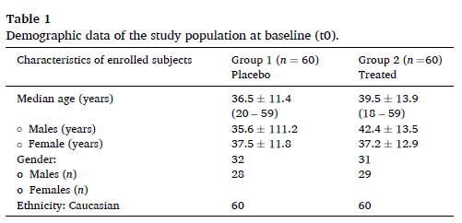
Bulgular

Slide 19
Bulgular
Çalışmanın birincil amacı, onaylı NDI-SF anketi kullanılarak değerlendirilen semptomlar ve yaşam kalitesi üzerindeki ölçülebilir etkileri ile sindirim enzimleri havuzuna dayalı gıda takviyesinin fonksiyonel dispepsi üzerindeki etkilerini değerlendirmektir.
Besin takviyesinin etkileri ayrıca VAS ve PSQI anketleri kullanılarak iki ikincil sonuç aracılığıyla değerlendirilmiştir.
Üç anketin (NDI-SF, VAS ve PSQI) puanları t0, t1 ve t2 zamanlarında kaydedilmiştir.

Slide 20
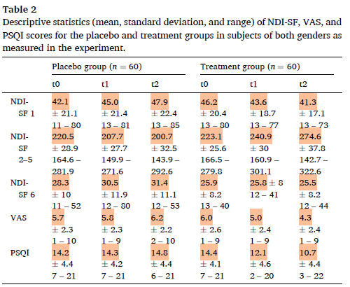
Bulgular

Slide 21
Bulgular
NDI-SF anketinin LMM analizlerinin sonuçları, anketin üst GİS yolu sorunlarıyla ilişkili semptomlara ilişkin ilk bileşeniyle ilgili olarak, gıda takviyesi ile tedavi edilen grup ile plasebo ile tedavi edilen grubun verdiği puanlar arasındaki farkın iki aylık tedaviden sonra istatistiksel olarak anlamlı olduğunu ve katılımcıların durumlarında bir iyileşme olduğunu göstermiştir.
Bu durum, gıda takviyesi ile tedavi edilen katılımcıların durumlarında belirgin bir iyileşme olduğunu göstermektedir; çünkü tedavi edilen grupta tekil maddelerin puanları, plasebo grubuna kıyasla artış göstermektedir.
Notes:
Doğrusal karma modeller (LMM'ler), bağımsız olmayan veri yapılarını doğru bir şekilde temsil etmek için sabit ve rastgele etkileri birleştiren istatistiksel modellerdir.

Slide 22
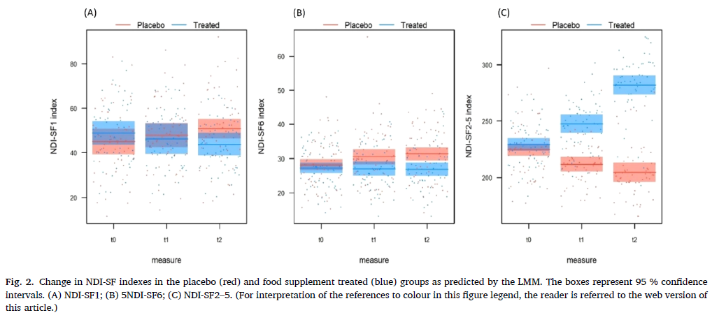
Bulgular
Bu oldukça anlamlı fark, dört bileşen ayrı ayrı değerlendirildiğinde ve dört bileşen kümülatif olarak değerlendirildiğinde de devam etmektedir.
Son olarak, NDI-SF-6 puanlarıyla ilgili olarak, önceki bölümlerin aksine, gruplar ve ölçümler arasında istatistiksel olarak anlamlı bir etkileşim bulunmamıştır.

Slide 23
Bulgular
VAS ölçeği söz konusu olduğunda, LMM analizleri ölçüm ve grup arasında anlamlı bir etkileşim olduğunu göstermiştir: t0'da kaydedilen VAS ölçeğinin değeri tedavi edilen grupta plasebo grubuna göre anlamlı derecede yüksektir, t1'de farklılık göstermez ve t2'de tedavi edilen grupta plasebo grubuna göre önemli ölçüde daha düşüktür.
Ayrıca, PSQI ölçeğinin LMM analizleri ölçüm ve grup arasında oldukça anlamlı bir etkileşim bulmuştur. İki grup için t0'da kaydedilen PSQI ölçek puanları arasındaki karşılaştırma, tedavi edilen grubun plasebo grubundan önemli ölçüde daha düşük puan aldığını, ancak bu farkın t1'de ve en belirgin şekilde t2'de arttığını göstermektedir.

Slide 24
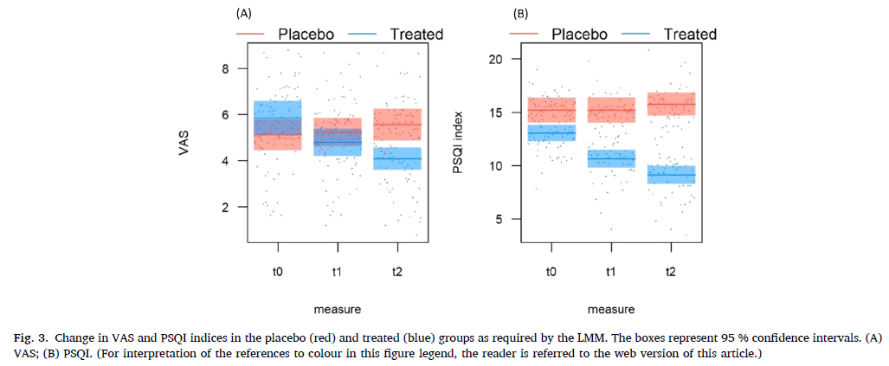
Bulgular
Son olarak, iki aylık tedavi süresince, alerji olmaması da dahil olmak üzere, hiçbir katılımcı gıda takviyesi alımıyla ilgili yan etki veya advers reaksiyon bildirmemiş ve baş araştırmacı gıda takviyesinin iyi tolere edildiğini değerlendirmiştir.

Slide 25
Tartışma
Bu çalışmada, ticari olarak temin edilebilen bir multi-enzim karışımının fonksiyonel dispepsili bireylerde yaşam kalitesi ve semptom yönetimi üzerindeki etkinliği tek merkezli, randomize, paralel gruplu, çift kör, plasebo kontrollü bir klinik çalışma kullanılarak araştırılmıştır.
Takviyenin etkileri NDI-SF, VAS ve PSQI anketleri kullanılarak üç zaman noktasında (t0, t1 ve t2) ölçülmüştür. Enzim karışımı iki ay sonra NDI-SF1 ve NDI-SF2-5 skorlarında önemli iyileşmeler sağlamış, NDI-SF6 skoru tedavi grubunda değişmezken plasebo grubunda hafifçe kötüleşmiştir.
Bu bulgular, gıda takviyesinin üst GİS semptomlarını olumlu yönde etkilediğini ve günlük yaşamın çeşitli yönlerini iyileştirdiğini göstermektedir.

Slide 26
Tartışma
Çalışmanın sonuçları, sindirim enzimi takviyesinin dispeptik semptomları azaltmadaki faydalarını bildiren önceki literatürle uyumludur.
Ran ve arkadaşları (2008) ve Wu ve arkadaşları (2014) tarafından yapılanlar gibi karşılaştırılabilir çalışmalar, dispeptik hastalarda semptom şiddetinde önemli iyileşmeler olduğunu göstermiştir.
Bununla birlikte, Kleveland ve arkadaşlarının plasebo kontrollü çalışmasında olduğu gibi, muhtemelen metodolojik farklılıklar ve örneklem büyüklüğü sınırlamaları nedeniyle pankreatik enzimlerden kısa vadeli fayda sağlamayan çelişkili bulgular da vardır.

Slide 27
Tartışma
İkincil sonuçlar arasında karın ağrısı (VAS ile ölçülmüştür) ve uyku kalitesi (PSQI ile ölçülmüştür) yer almıştır.
Tedavi edilen grup VAS skorlarında hafif ağrıdan ağrısızlığa geçişi gösteren önemli bir azalma gösterirken, plasebo grubu semptomlarda kötüleşme yaşamıştır.
Benzer şekilde, PSQI sonuçları tedavi grubunda uyku kalitesinde bir iyileşme olduğunu göstermiştir, ancak uyku kalitesi yetersiz kalmıştır.

Slide 28
Tartışma
Çalışmanın güçlü yönleri arasında titiz tasarımı ve genellikle kısa vadeli etkileri değerlendiren önceki çalışmalara kıyasla daha uzun tedavi süresi yer almaktadır.
Bununla birlikte, tedavinin kesilmesinden sonra bir takip döneminin olmaması, uzun vadeli faydaların anlaşılmasını sınırlamaktadır.
Takviyenin kesilmesinden sonra semptomların hafiflemesinin kalıcılığını doğrulamak için daha fazla araştırmaya ihtiyaç vardır.

Slide 29
Tartışma
Sonuç olarak, bu çalışmadan elde edilen bulgular fonksiyonel dispepside sindirim enzimi takviyesinin rolüne ışık tutmuş ve iki ay üst üste ana öğünlerden önce uygulanan bu çoklu enzim karışımının fonksiyonel dispepsi semptomlarında, genel olarak yaşam kalitesinde ve uyku kalitesinde belirgin bir iyileşmeye neden olduğunu göstererek, fonksiyonel dispepsisi olan kişiler için güvenli ve etkili bir tedavi olarak yararlı bir stratejiyi temsil ettiğini düşündürmüştür.
Bu umut verici sonuçlar diğer randomize klinik çalışmalarda da doğrulanırsa, sindirim enzimi takviyesi kullanımı, fonksiyonel dispepsi semptomlarını azaltmak için yararlı bir strateji olabilir ve dispepsi ile ilgili yayınlanmış kılavuzlardaki tedavi seçeneklerine dahil edilebilir.

